Slide 1
IPS光学補償Simulation
Rev.2
26/01/19
2025/10/26 Xia Xu, Michiaki Sakamoto

Slide 2
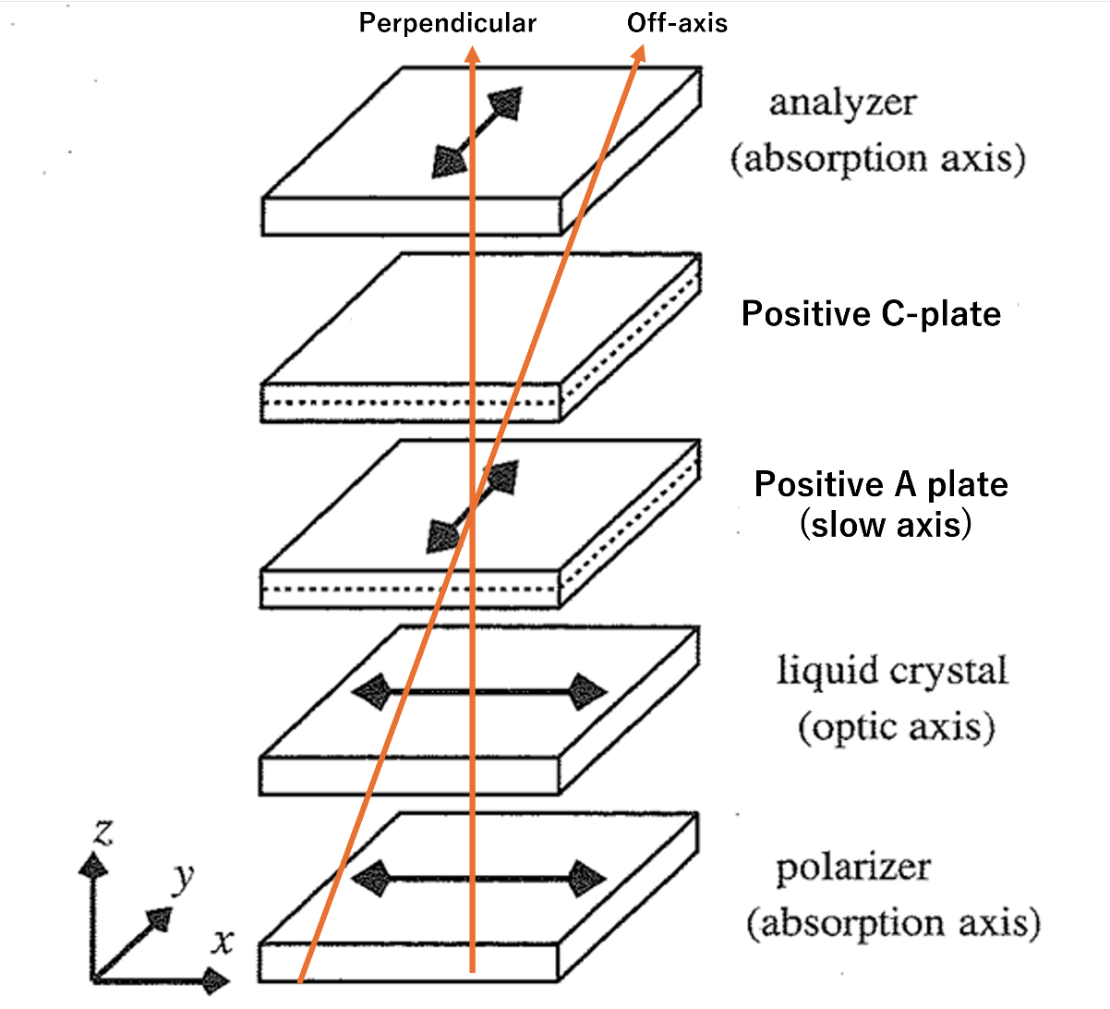
IPS光学補償の概要
IPS（in-plane switching）モード液晶表示の暗状態において，斜入射観察で顕在化する視野角漏れを抑制するための光学補償モデルを記述する．
想定する光学スタック構成は，例えば図に示すようPolarizer/LC/A/C/Analyzer 構成である．
各層の設計パラメータを与え，斜め視野での視野角(Θ;Φ ) で指定される各視線方向に対して，(i) 斜入射における偏光板の有効透過軸（透過状態）の回転，(ii) 一軸板（LC を含む）の斜入射における有効遅相（位相差）を取り込んだ偏光伝搬をJones行列 計算として実行する。
出力はコントラスト分布 CR(Θ;Φ ) であり、等コントラスト線（iso-contrast contour）として可視化でき，さらに、正面コントラストCR00 や視野角代表点（例： Θ= 30; Φ = 45）におけるCR指標を計算する。
これにより，補償スタック構成の比較，ならびに設計パラメータ探索・最適化が実施できる．

Slide 3
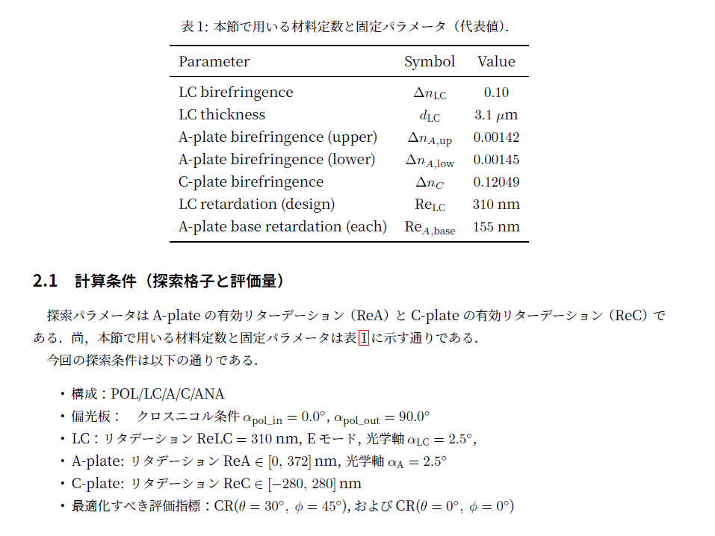
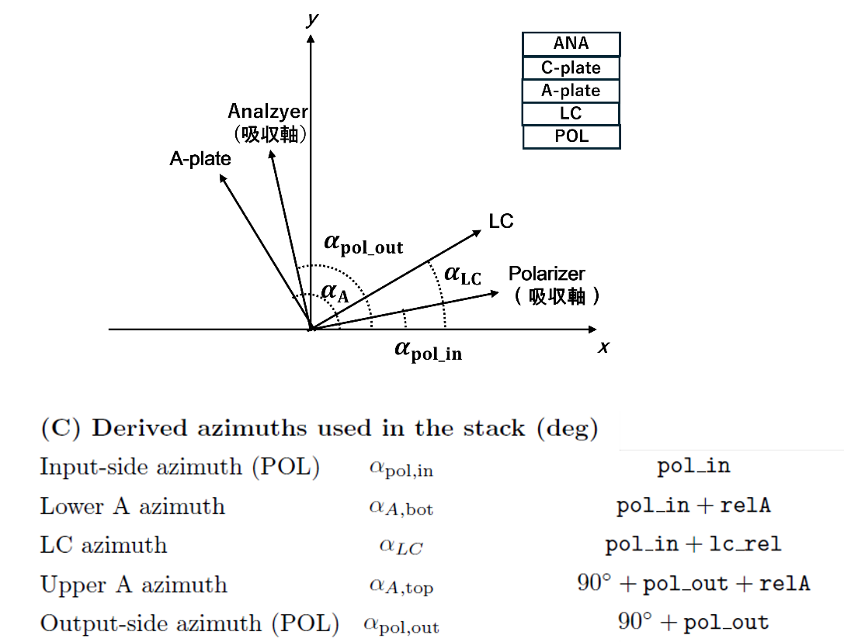
IPS光学補償の最適条件の探索
前頁に示すようなIPS パネルの光学補償フィルム構成 POL/LC/A/C/ANA 構成における，CR視野角の最適化について述べる．
ここで，POL は入射側偏光板(偏光子,polarizer)，LC は液晶，A はA-plate,C はC-plate, ANA は出射側偏光板(検光子,analyzer) である．
尚，LC の長軸とPOL の吸収軸を平行とするE モードで偏光板同士はクロスニコル条件である．
最適化においては，特定の視点（ Θ= 30; Φ= 45）における，コントラスト比CR(Θ;Φ) に関するReA–ReC 平面上での，best 条件を探索する．

Slide 4
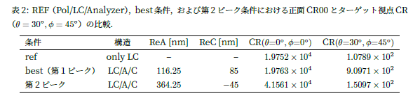
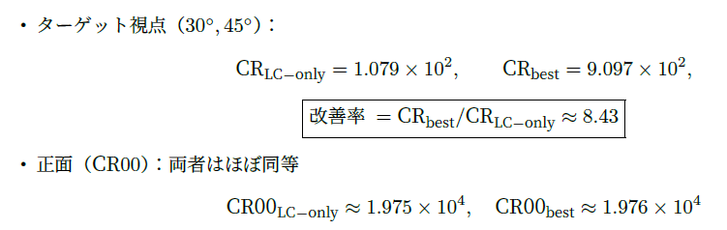
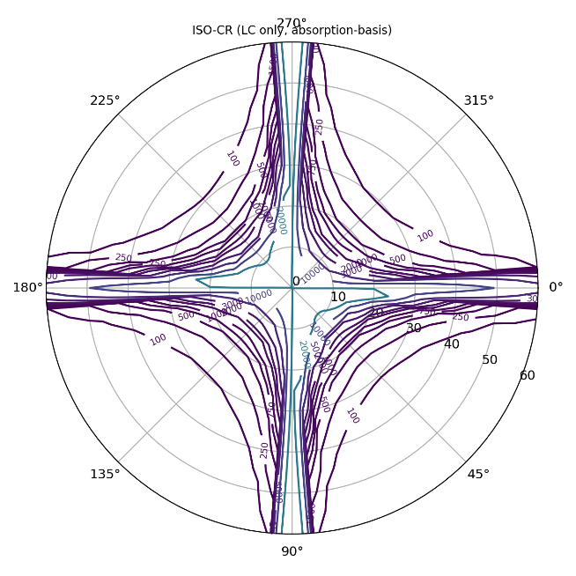
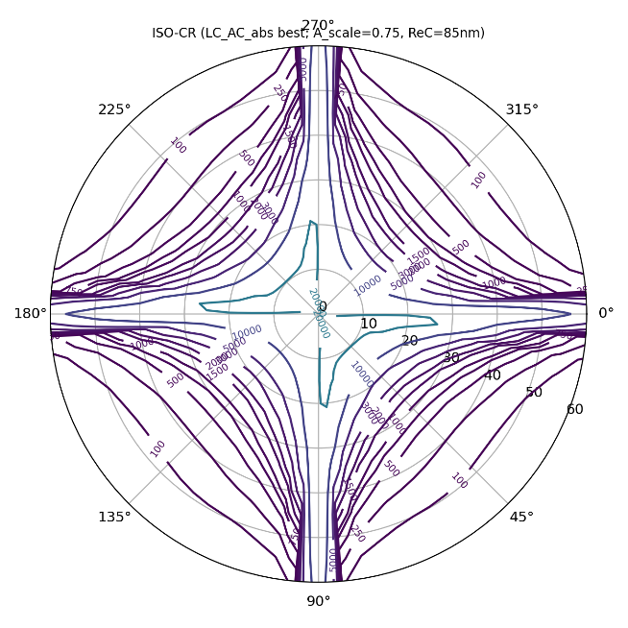
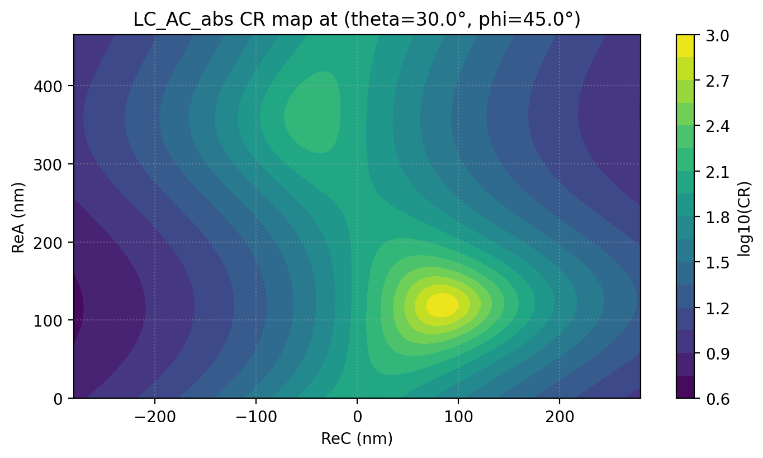
IPS光学補償の最適条件の探索結果
図はReA–ReC ２次元マップを示し，各格子点(ReA; ReC) に対してターゲット視点でのCR(Θ=30; Φ=45)
を計算し，等高線として可視化したものである（log10 CR 表示）．
２次元格子全体で最大のCR を与える条件（global best）は次である：
・best条件
(a) Polarizer/LC/Analyzer (b) Polarizer/LC/A/C/Analyzer

Slide 5
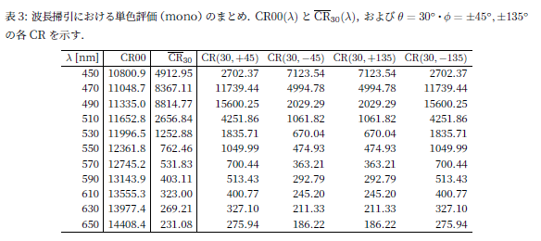
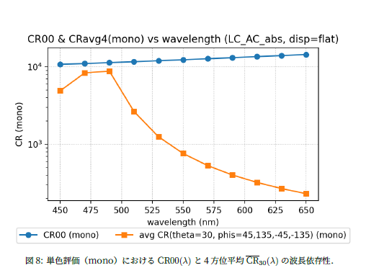
最適条件における波長依存性評価
本節では，最適条件付近における正面CR と斜め視野のCR に対し波長依存性の影響を検討する．具体的には最適化で得た補償条件（ReA = 116:25 nm，ReC = 85 nm）を固定したまま，単色波長 を掃引し， (i) 正面暗状態CR00と，(ii) 斜め視点 = 30 における４ 方位平均CR30 の波長依存性を評価する．
また，ISO 分布として，代表波長B/G/R（450/546/610nm）の単色ISO と，平均に基づく白色（W）ISO を併記し，波長による分布変化を視覚的に示す．

Slide 6
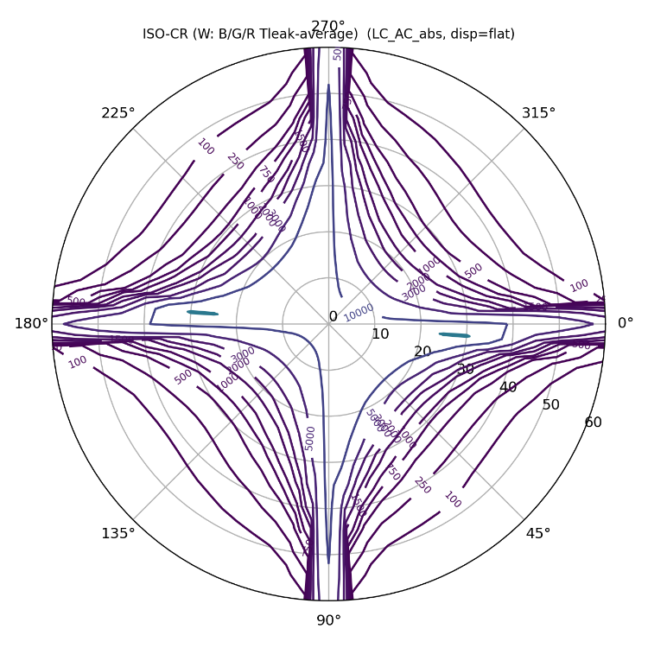
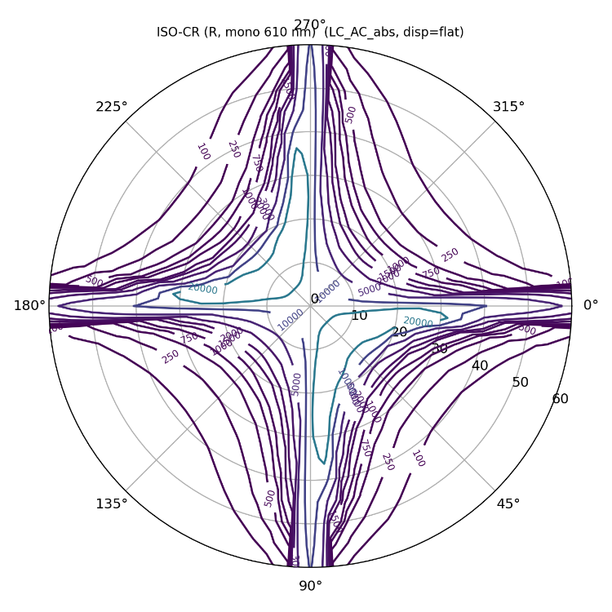
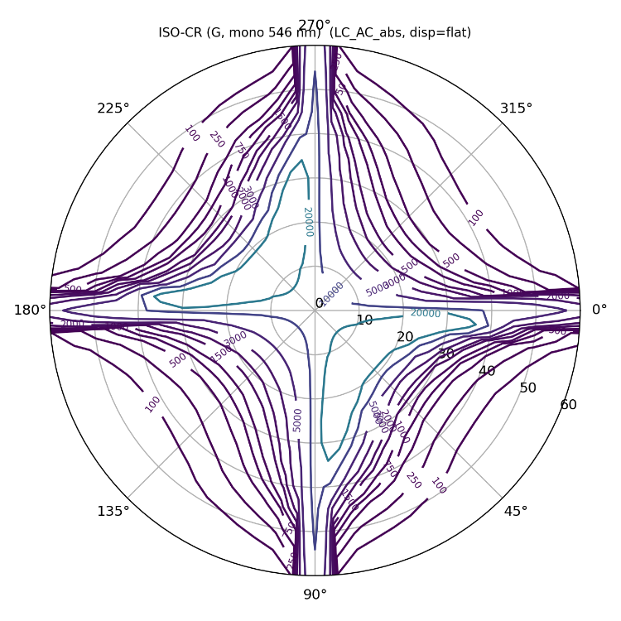
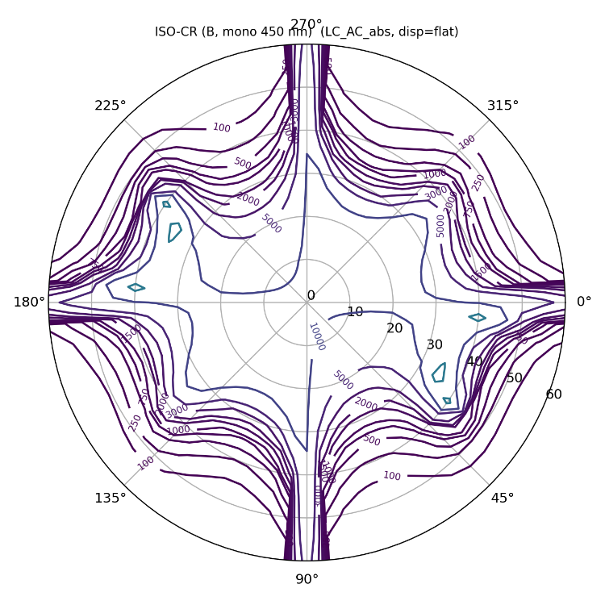
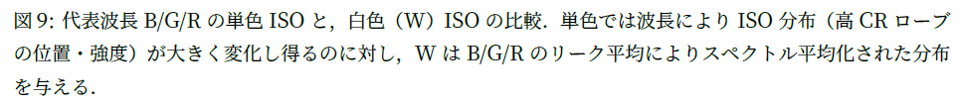
最適条件における波長依存性評価 (cont.)
図 では，B（450nm）とG（546nm），R（610nm）で高CR のローブ構造が異なり，特に短波長側で分布の変化が大きいことが分かる．
一方でW（白色）はB/G/R を平均化するため，単色の鋭いピークや方位入れ替わりは緩和され，広帯域で観測される見かけの視野角特性に近い分布となる．
(a) White (b) Red (c) Green (d) Blue

Slide 7
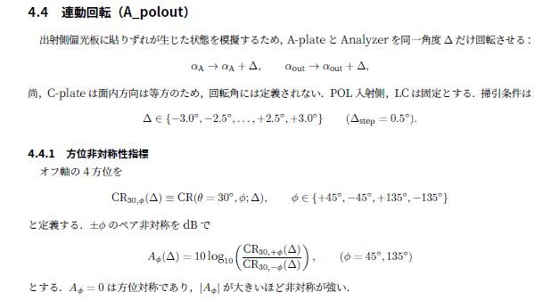
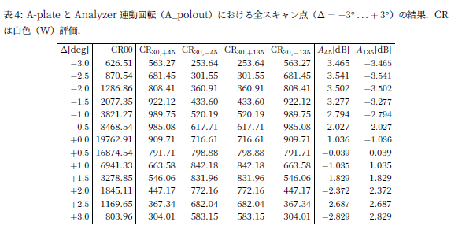
最適条件における，偏光板の貼りずれの影響
IPS 液晶セルの光学補償スタックPOL/LC/A/C/ANA（E-mode, abs）において，最適条件（best 近傍）を中心に偏光板の貼りずれの影響を調べる．
具体的には，A-plate とAnalyzer を同一角度 だけ連動回転させたときの，正面暗状態CR00 の劣化と，斜め視点 Θ= 30 における Φ= 45,135 の方位非対称性を定量評価する．
本研究ではペア非対称指標 A45, A135 を導入し，公差設計におけるCR00と方位非対称のトレードオフを整理した．

Slide 8

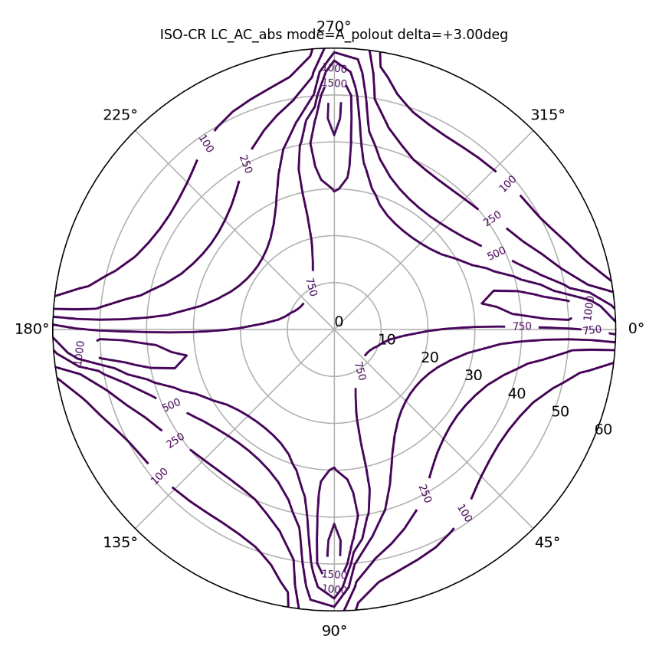
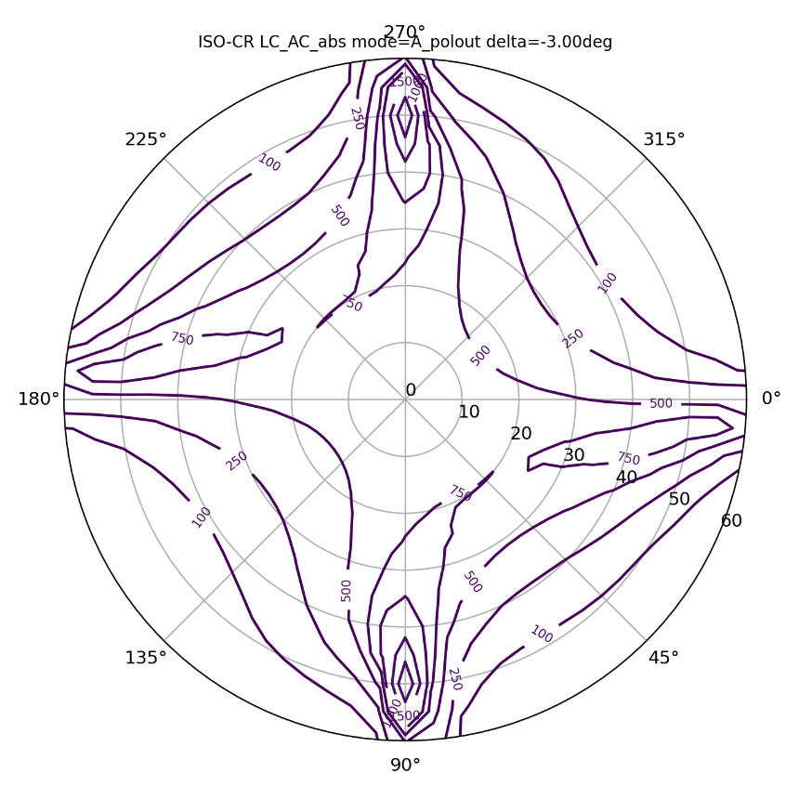
最適条件における，偏光板の貼りずれの影響 (cont.)
貼りずれが大きい場合、CR等高線に非対称性が現れ，かつ，正面CRが低下する．
具体的には回転角Δの符号により非対称性指標の正負が逆転し，A45, A135は最大で約3:5 dB 程度まで増大し得る．
従って公差設計ではCR00 とmin CR30に加え，A45,A135 を併用して方位非対称も同時に管理することが重要である．
(a) (b) (c)

Slide 9
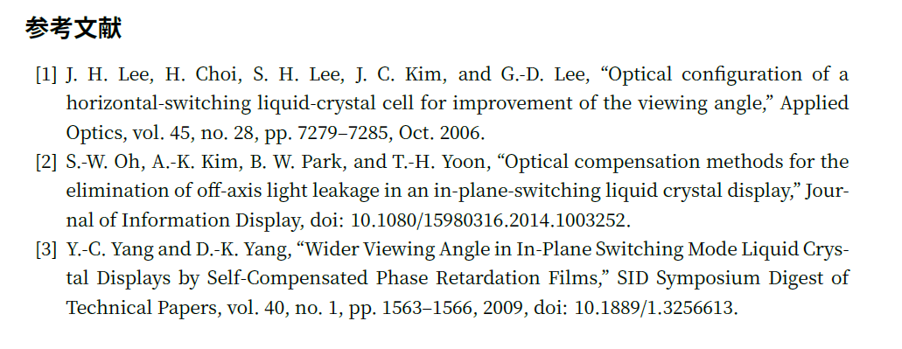
References

Slide 10
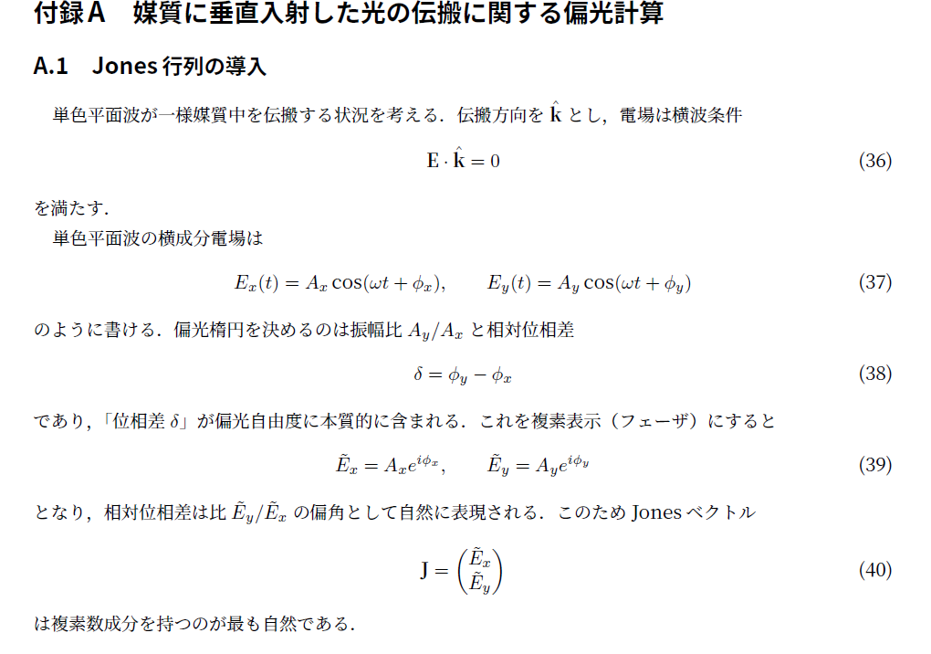
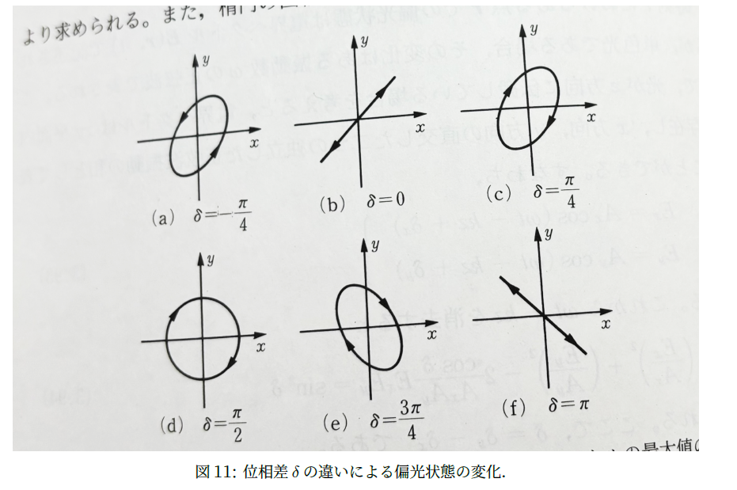
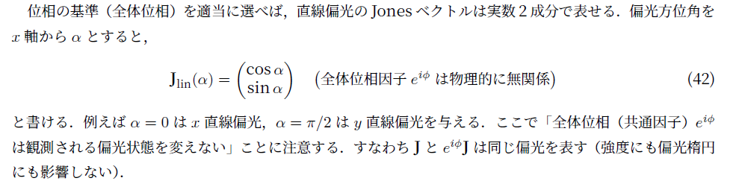
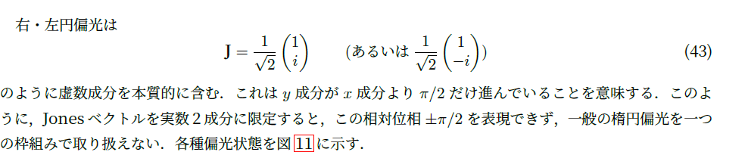
Appendix1
媒質に垂直入射した光の伝搬に関する偏光計算

Slide 11
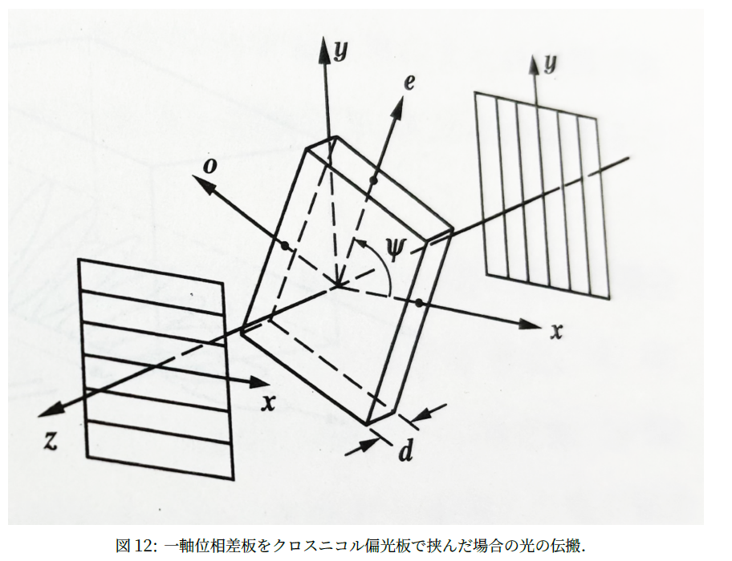
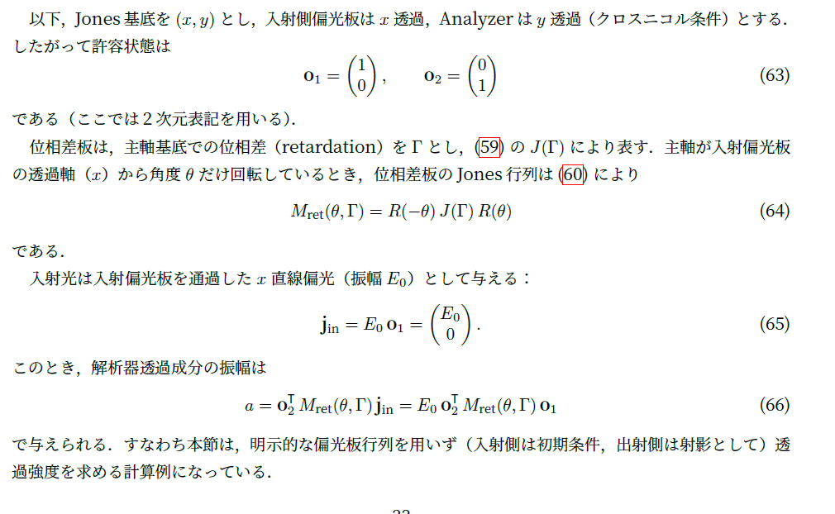
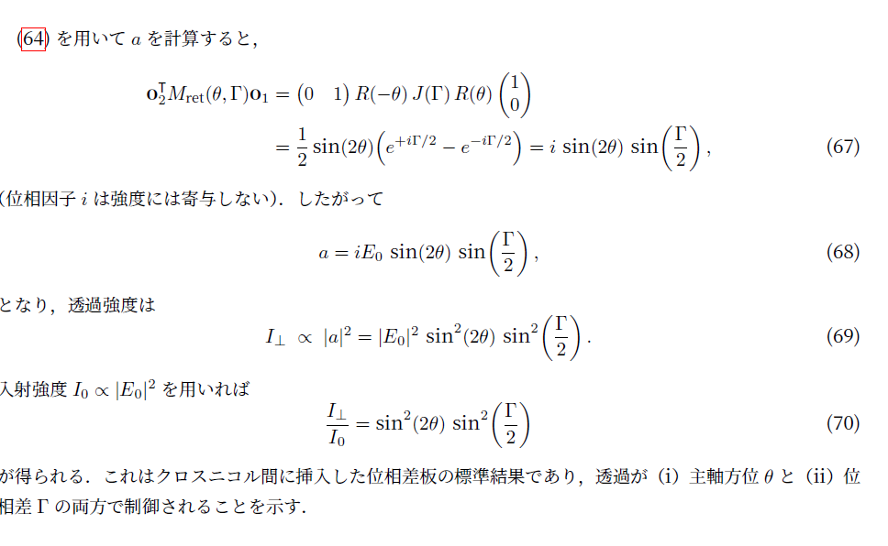
一軸位相差板をクロスニコル（直交偏光板）で挟んだ透過強度

Slide 12
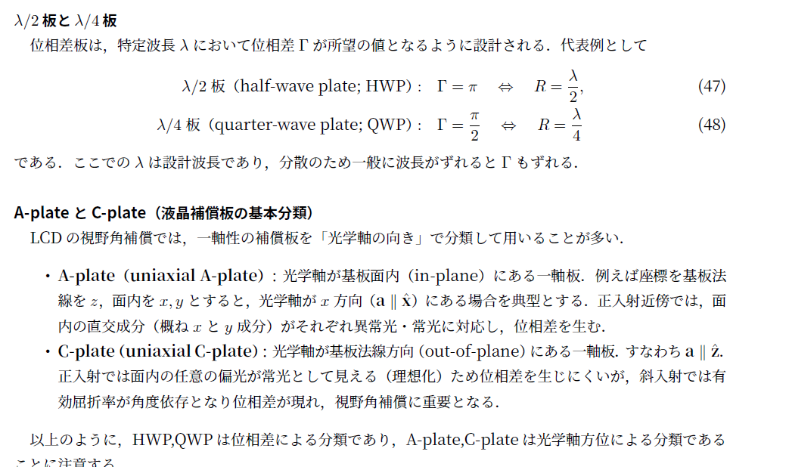
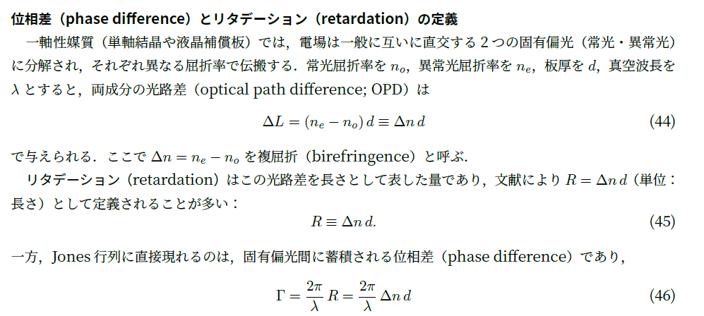

位相差による分類 (HWP/QWP)と光学軸による分類 (A-plate, C-plate)

Slide 13
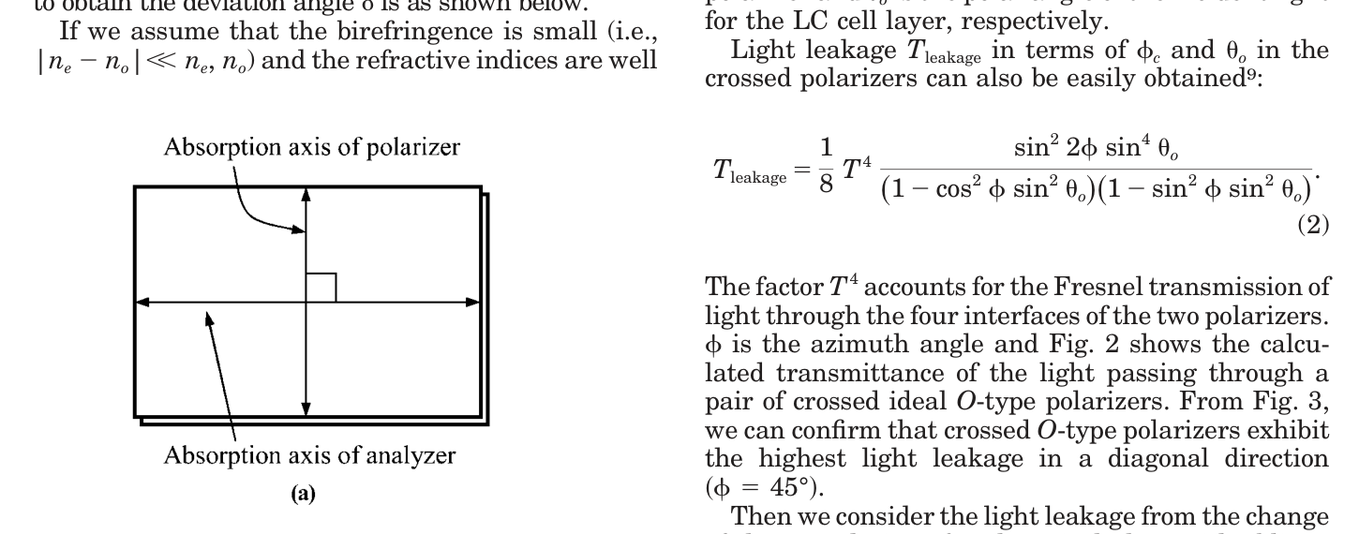
Appendix2
偏光板モデル (Ref.[1]より引用)

Slide 14
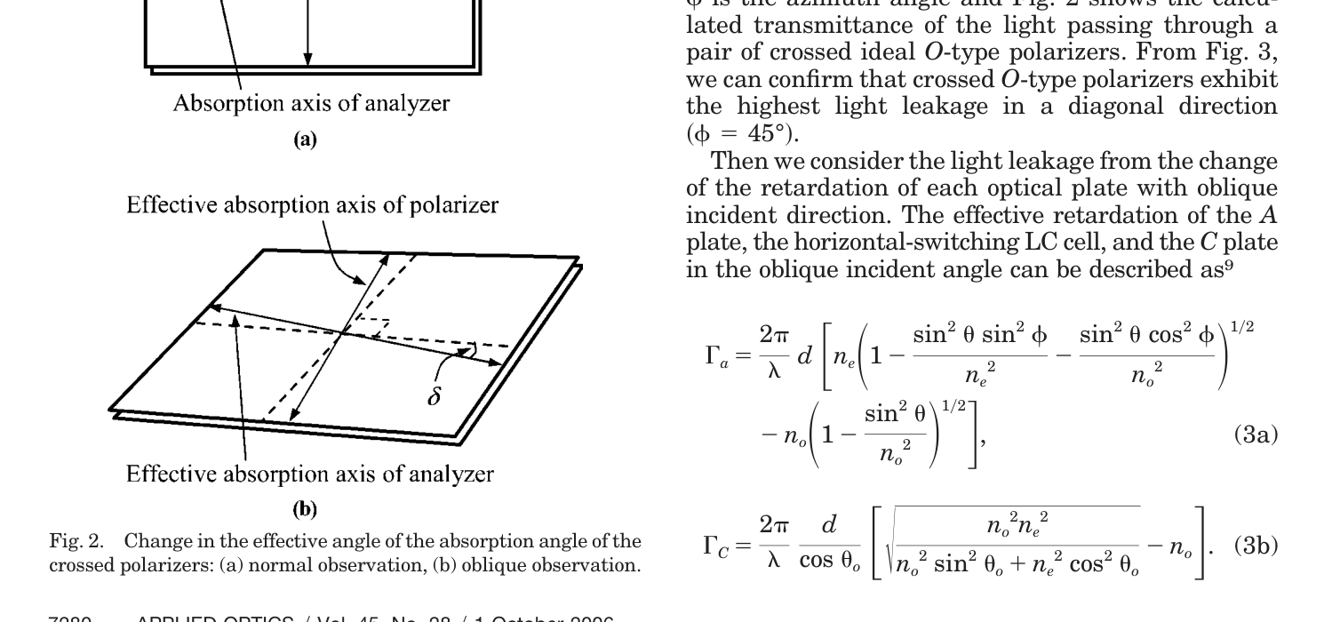
A-plate, C-plateモデル (Ref.[1]より引用)

Slide 15
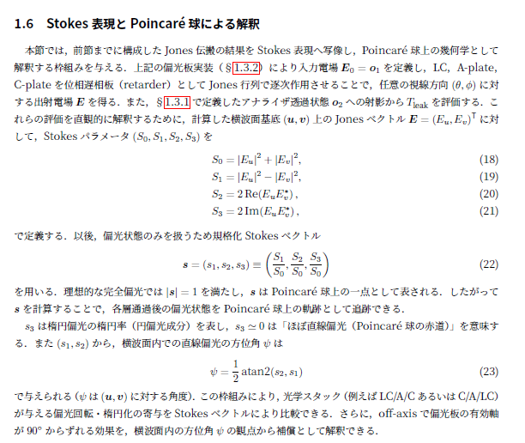
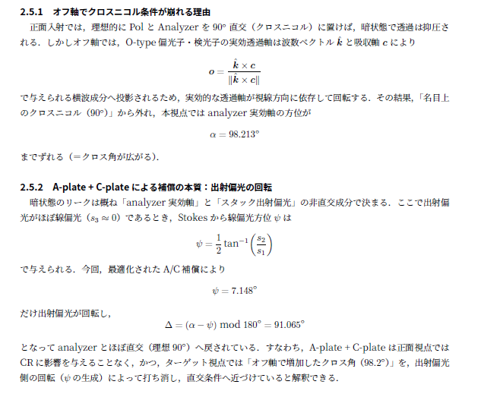
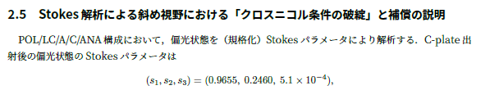
Stokes表現から見た光学補償の設計思想
Appendix3

